Slide 1

Eine webbasierte Plattform zur Einschreibung und Verwaltung des Empiriepraktikums an der FSU Jena
SWEP Team 1 BWolfJena
Christoph Keiner, Christoph Staudt, Ingo Schäfer, Matthias Reuse

Slide 2
Inhaltsverzeichnis
Einleitung
Verteilungsalgorithmus
Kundengespräch
Live Demo
Optionale Features
Zusammenfassung
Christoph Keiner, Christoph Staudt, Ingo Schäfer, Matthias Reuse
Notes:
Ausdünnen! Text verschieben?!

Slide 3
Einleitung
Verteilungsalgorithmus
Kundengespräch
Live Demo
Optionale Features
Zusammenfassung
Christoph Keiner, Christoph Staudt, Ingo Schäfer, Matthias Reuse

Slide 4
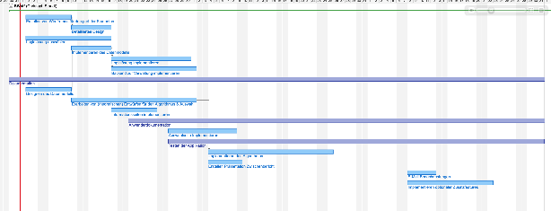
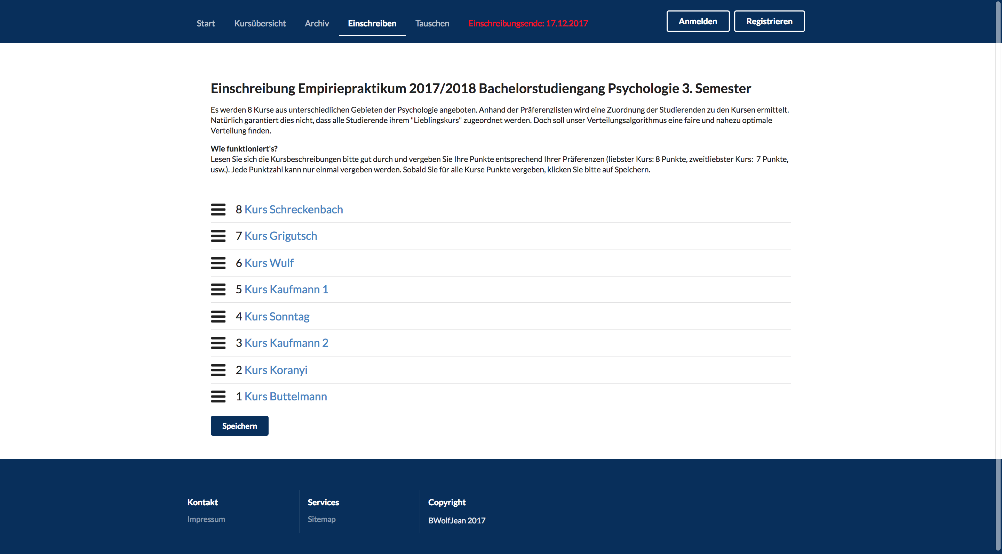
Letztes Mal
Empiriepraktikum
Projektplan und Aufteilung
Datenmodell & Mockups
Umsetzung
Christoph Keiner, Christoph Staudt, Ingo Schäfer, Matthias Reuse

Slide 5
Einleitung - Der Prozess
Praktikum erstellen
Kurse eintragen
Kurse online stellen
Wahl der Präferenzen
Verteilung in Kurse
Nach-bearbeitung
Mitteilung der Ergebnisse
Christoph Keiner, Christoph Staudt, Ingo Schäfer, Matthias Reuse
Notes:
Zu diesem Praktikumsmodul gehören neben generellen Informationen wie Name und Semes- ter auch die besonderen Angaben, ab wann Studenten ihre Präferenzliste erstellen können und zu welchem Zeitpunkt die automatische Verteilung vorgenommen werden soll.

Slide 6
Einleitung
Verteilungsalgorithmus
Kundengespräch
Live Demo
Optionale Features
Zusammenfassung
Christoph Keiner, Christoph Staudt, Ingo Schäfer, Matthias Reuse

Slide 7
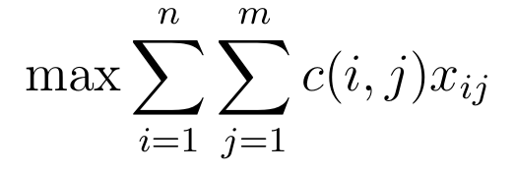
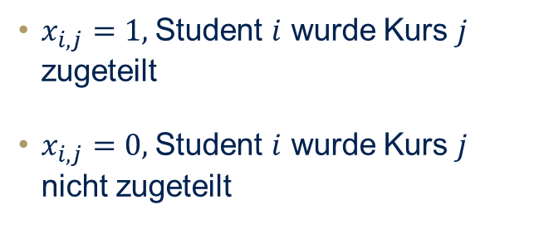
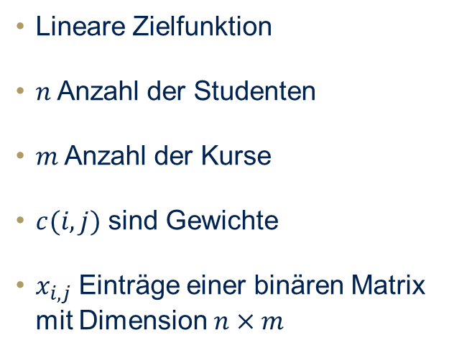
Verteilungsalgorithmus - Zielfunktion
Lineare Zielfunktion
$n$ Anzahl der Studenten
$m$ Anzahl der Kurse
$c(i,j)$ sind Gewichte
$x_{i,j}$Einträge einer binären Matrix mit Dimension $n×m$
$x_{i,j}=1,$Student $i$ wurde Kurs $j$ zugeteilt
$x_{i,j}=0,$Student $i$ wurde Kurs $j$ nicht zugeteilt
Christoph Keiner, Christoph Staudt, Ingo Schäfer, Matthias Reuse

Slide 8

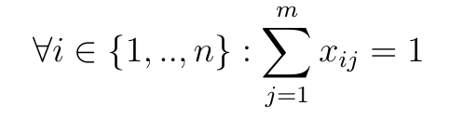
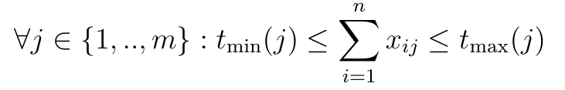

Verteilungsalgorithmus - Nebenbedingungen
Alle $x_{i,j}$ müssen entweder $0$ oder $1$ sein:
Jeder Student wird nur einem Kurs zugeteilt:
Teilnehmerzahl für die Kurse ist begrenzt:
Christoph Keiner, Christoph Staudt, Ingo Schäfer, Matthias Reuse

Slide 9
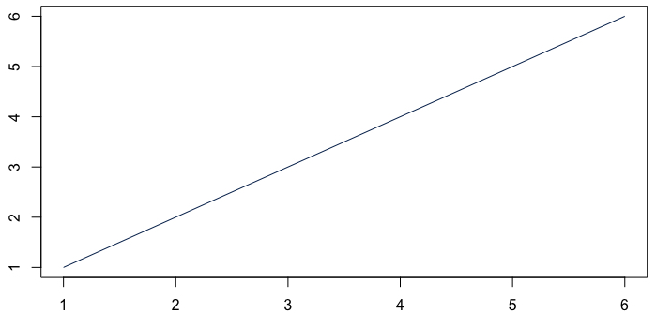
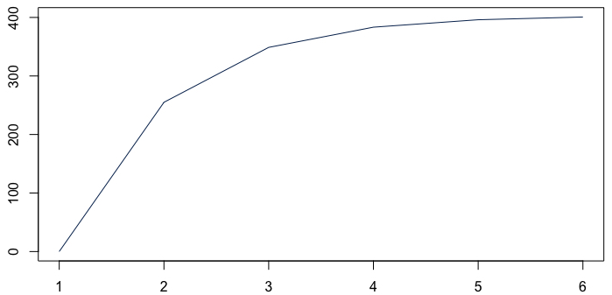
Verteilungsalgorithmus - Gewichtung
Gewicht
Lineare Gewichtung
Präferenz
Gewicht
Exponentielle Gewichtung
Präferenz
Christoph Keiner, Christoph Staudt, Ingo Schäfer, Matthias Reuse

Slide 10
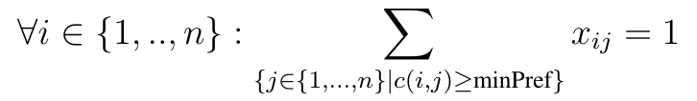
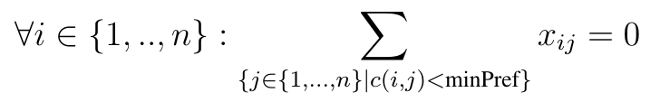
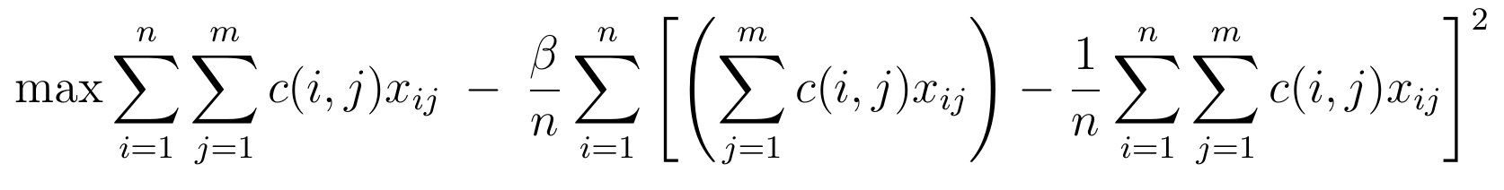
Verteilungsalgorithmus - Varianten
Festes Minimum:
Betrachtung der Varianz:
Christoph Keiner, Christoph Staudt, Ingo Schäfer, Matthias Reuse
Notes:
Festes Minimum -> Änderung der Nebenbedingungen notwendig

Slide 11
Verteilungsalgorithmus - Ergebnisübersicht
Künstlicher Datensatz: Gleichverteilung
Christoph Keiner, Christoph Staudt, Ingo Schäfer, Matthias Reuse

Slide 12
Verteilungsalgorithmus - Ergebnisübersicht
Künstlicher Datensatz: Normalverteilung
Christoph Keiner, Christoph Staudt, Ingo Schäfer, Matthias Reuse

Slide 13
Verteilungsalgorithmus - Ergebnisübersicht
Realer Datensatz aus diesem Semester:
92 Studenten, 15 Kurse
Alter Algorithmus: Mittelwert: 14.2
Varianz: 1.8
Minimum: 7
Unser Algorithmus:
Mittelwert: 14.4
Varianz: 0.75
Minimum: 12
Christoph Keiner, Christoph Staudt, Ingo Schäfer, Matthias Reuse
Notes:
Überangebot an Kursen

Slide 14
Verteilungsalgorithmus – Skalierung oder auch das KiTa-Problem
Datensatz
Mittelwert
Varianz
Dauer
Bild
Christoph Keiner, Christoph Staudt, Ingo Schäfer, Matthias Reuse

Slide 15
Einleitung
Verteilungsalgorithmus
Kundengespräch
Live Demo
Optionale Features
Zusammenfassung
Christoph Keiner, Christoph Staudt, Ingo Schäfer, Matthias Reuse

Slide 16

Kundengespräch - Vorstellung am Lehrstuhl
Positives Feedback
Wünsche an die Anwenderdokumentation
Wünsche für weitere Funktionen
Christoph Keiner, Christoph Staudt, Ingo Schäfer, Matthias Reuse
Notes:
Wünsche Anwenderdoku:
Auswirkung der Generierung neuer Verteilungen
Aufsetzen des Servers

Slide 17
Einleitung
Verteilungsalgorithmus
Kundengespräch
Live Demo
Optionale Features
Zusammenfassung
Christoph Keiner, Christoph Staudt, Ingo Schäfer, Matthias Reuse

Slide 18
Umsetzung – Live Demo
Christoph Keiner, Christoph Staudt, Ingo Schäfer, Matthias Reuse

Slide 19
Live Demo - Anwenderdokumentation
Christoph Keiner, Christoph Staudt, Ingo Schäfer, Matthias Reuse

Slide 20
Einleitung
Verteilungsalgorithmus
Kundengespräch
Live Demo
Optionale Features
Zusammenfassung
Christoph Keiner, Christoph Staudt, Ingo Schäfer, Matthias Reuse

Slide 21
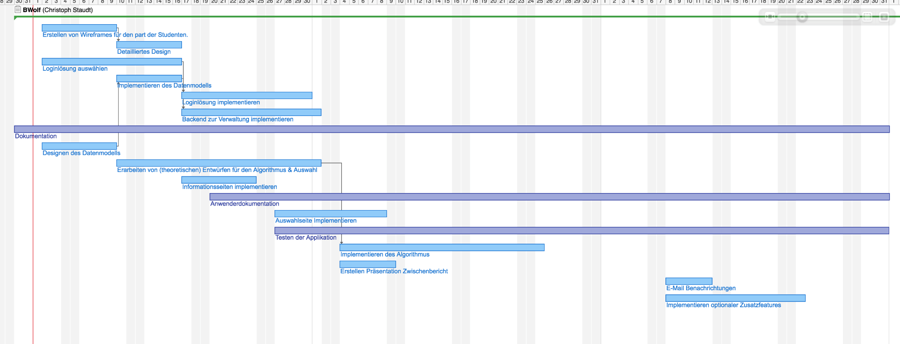
Projektplan – Gantt Chart
Christoph Keiner, Christoph Staudt, Ingo Schäfer, Matthias Reuse
Notes:
Zeit bis vom 22.1. bis 9.2.: archiv, endpräsentation, bugfixing(…deaktivierung, wenn außerhalb der einschreibezeit)

Slide 22
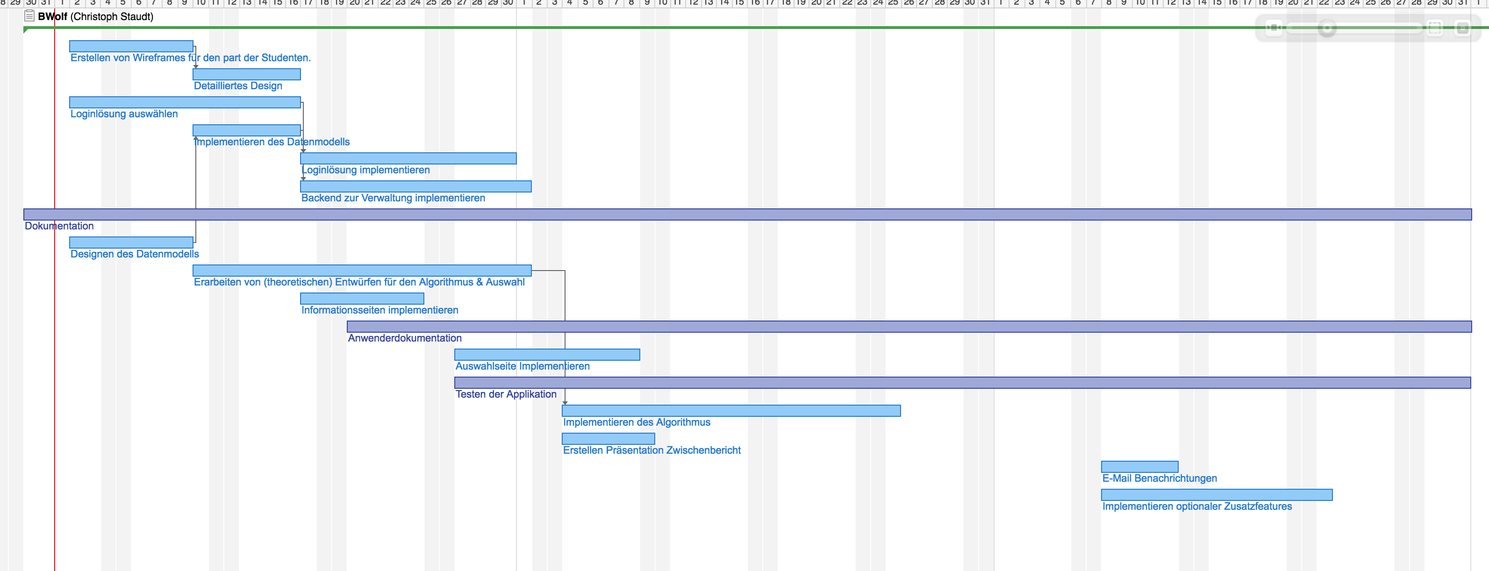

Slide 24
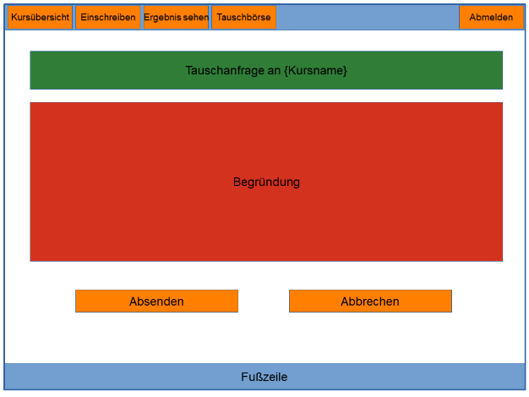
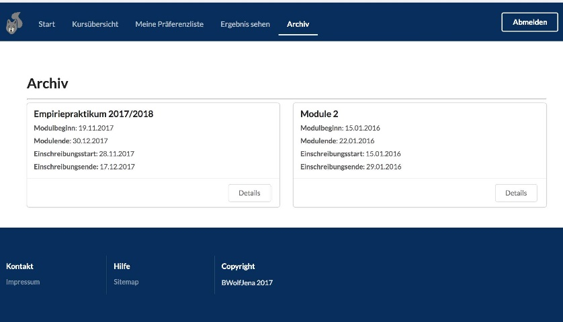
Optionale Features
Parallele Einschreibung in verschiedene Module
Tauschbörse
Archiv für vergangene Praktika
Offline-Version des Verteilungsalgorithmus
Christoph Keiner, Christoph Staudt, Ingo Schäfer, Matthias Reuse
Notes:
(Entität Module können auch für andere Veranstaltungen genutzt werden)
Archiv: (Dozenten können ansehen, wie frühere Kurse angelegt wurden)

Slide 25
Einleitung
Verteilungsalgorithmus
Kundengespräch
Live Demo
Optionale Features
Zusammenfassung
Christoph Keiner, Christoph Staudt, Ingo Schäfer, Matthias Reuse

Slide 26
Zusammenfassung
Verteilungsalgorithmus
-> Zielfunktion, Ausgabeplot
Kundengespräch
Live Demo
Ausblick
Christoph Keiner, Christoph Staudt, Ingo Schäfer, Matthias Reuse

Slide 27
Noch Fragen?
Vielen Dank
für Ihre Aufmerksamkeit!
Christoph Keiner, Christoph Staudt, Ingo Schäfer, Matthias Reuse

